Slide 1
Audit Carrefour
Magasin: Jarzouna
28 Février 2018
M Dhia MECHLAOUI

Slide 2
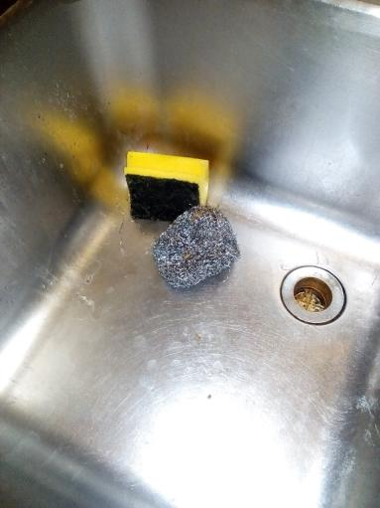
Traiteur: utilisation du grattoir métallique.

Slide 3
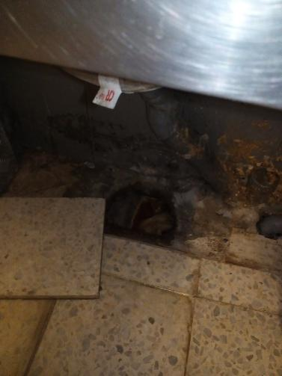
Traiteur: l’ouverture de la canalisation n’était pas protégé.

Slide 4
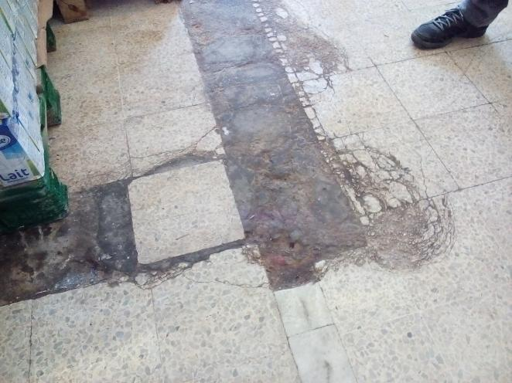
Réserve: le sol était ébréché.

Slide 5
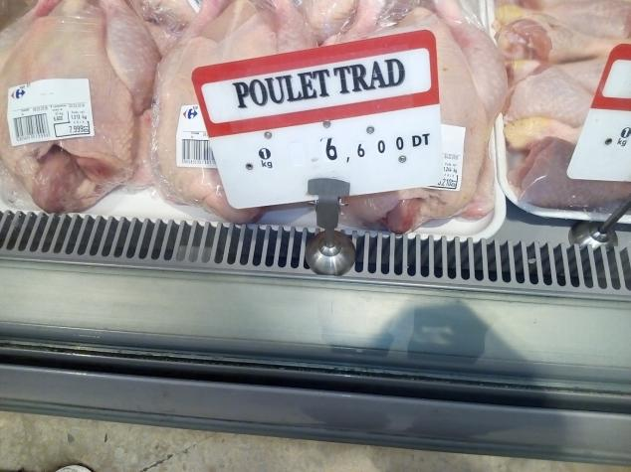
Boucherie/volaillerie: les piques prix étaient mis sur la grille d’aération.

Slide 6
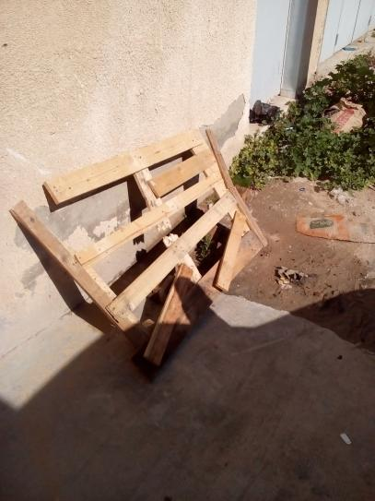
Quai de réception: Présence de restes d’une palette devant la zone de réception.

Slide 7
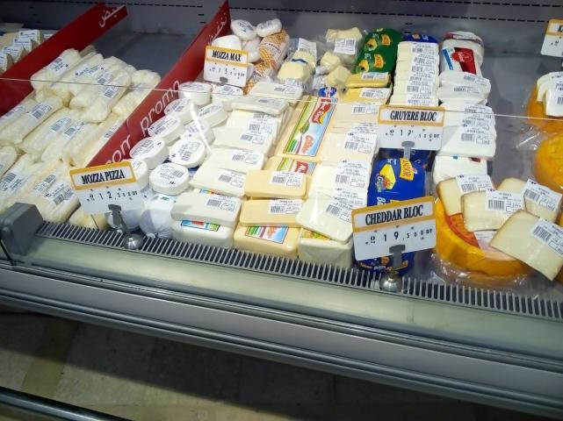
Charcuterie/fromage: les pics prix étaient mise sur la grille d’aération.

Slide 8
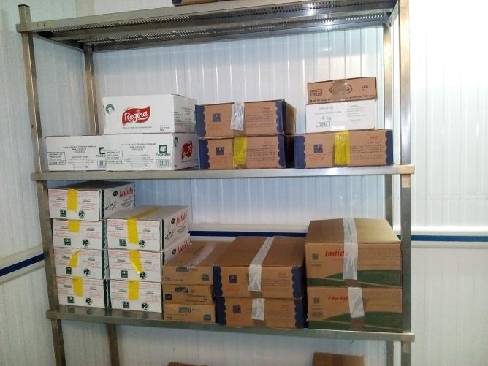
CF PLS: stockage de « margarine jadida » dans leurs cartons d’origine.

